Slide 1
MEMBRANE CELLULARI
Composizione molecolare ed organizzazione della
MEMBRANA PLASMATICA

Slide 2
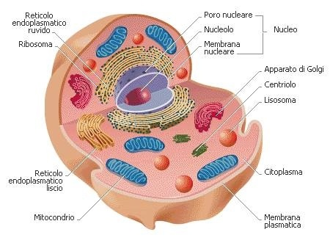
MEMBRANE CELLULARI
Notes:
Le membrane cellulari sono componenti importanti di tutte le cellule. Ogni cellula è circondata da una membrana plasmatica che separa il citoplasma dall’ambiente extracellulare. La membrana plasmatica funge da barriera di permeabilità che consente alle cellule di mantenere una composizione citoplasmatica assai diversa da quella dei liquidi extracellulari.
Chiaramente nelle cellule degli eucarioti le membrane racchiudono anche diversi organelli. Queste membrane dividono le cellule in compartimenti separati all’interno dei quali si svolgono particolari processi biochimici. Molti processi cellulari di vitale importanza hanno luogo all’interno o sulla superficie delle membrane degli organelli, esempi noti sono i meccanismi di trasporto di elettroni e la fosforilazione ossidativa che avvengono alla superficie, all’interno e nello spessore della membrana mitocondriale interna.

Slide 3
MEMBRANA PLASMATICA
FUNZIONE
FUNZIONE CONTENITIVA
FUNZIONE BIOCHIMICA
FUNZIONE FISIOLOGICA DI BARRIERA SELETTIVA
FUNZIONE FISIOLOGICA DI COMUNICAZIONE
FUNZIONE STRUTTURALE
Notes:
Il corpo umano è costituito da miliardi di cellule che devono collaborare e comunicare l’una con l’altra pur mantenendo distinta la loro identità. La membrana cellulare gioca un ruolo chiave in questo processo poiché costituisce la barriera che separa il compartimento intracellulare dai segnali provenienti dall’esterno.
Ogni cellula, infatti, è circondata da una membrana plasmatica che separa il citoplasma dal liquido extracellulare. La membrana plasmatica funge da barriera di permeabilità che consente alle cellule di mantenere una composizione citoplasmatica assai diversa da quella dei liquidi extracellulari. Contiene enzimi, recettori e antigeni che svolgono un ruolo fondamentale nell’interazione con le altre cellule, con ormoni e con altre sostanze regolatrici presenti nel liquido extracellulare.
FUNZIONE CONTENITIVA racchiude la cellula, ne definisce i confini, mantiene le differenze tra l’ambiente intracellulare e quello extracellulare
FUNZIONE BIOCHIMICA offre sulla sua superficie interna ed esterna siti di supporto per enzimi che così possono lavorare in modo ordinato e sequenziale
FUNZIONE FISIOLOGICA DI BARRIERA SELETTIVA seleziona in vario modo i diversi materiali in transito tra esterno ed interno e viceversa
FUNZIONE FISIOLOGICA DI COMUNICAZIONE presenta sulla sua superficie esterna recettori per gli ormoni e per qualsiasi altro segnale chimico, oltre che marcatori per farsi riconoscere dalle cellule vicine
FUNZIONE STRUTTURALE alcune proteine della membrana cellulare sono ancorate a proteine del citoscheletro che mantiene la forma della cellula

Slide 4
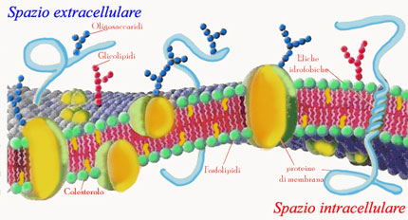
Membrana plasmatica
STRUTTURA
Notes:
Le membrane cellulari e tutte le membrane presenti all’interno delle cellule sono costituite da una combinazione di lipidi e proteine con una piccola quantità di carboidrati.
Il rapporto tra lipidi e proteine varia largamente e dipende dall’origina della membrana. Generalmente tanto più la membrana cellulare è metabolicamente attiva tanto maggiore è il suo contenuto di proteine.
Per esempio la membrana mitocondriale interna, che contiene enzimi per la fosforilazione ossidativa, è costituita per ¾ da proteine.

Slide 5
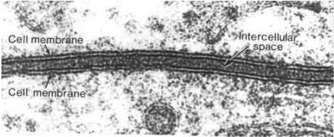
MODELLO A MOSAICO FLUIDO
Secondo il modello a mosaico fluido, la struttura delle membrane è costituita da un doppio strato di molecole lipidiche (con spessore di 7-8 nm). I lipidi del doppio strato essendo anfipatici (molecole con caratteristiche sia idrofobiche che idrofile) si dispongono in modo che le regioni idrofobiche si concentrano nella parte interna delle membrane e costituiscono una barriera che impedisce il libero movimento delle molecole polari attraverso la membrana; le parti idrofile, invece, sono rivolte verso l’ambiente idrofilo ai due lati della membrana. In condizioni fisiologiche il doppio strato è fluido, nel senso che le molecole lipidiche sono libere di cambiare posizione e di effettuare determinati movimenti.

Slide 6
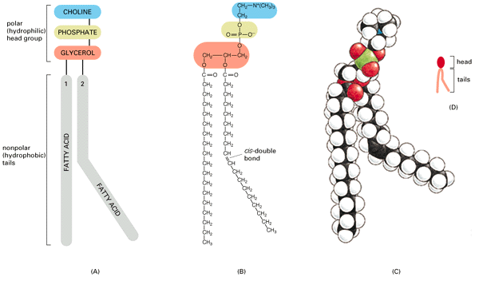
Membrana plasmatica
LIPIDI DI MEMBRANA
I lipidi che sono presenti a livello della membrana cellulare sono rappresentati da fosfolipidi, glicolipidi e il colesterolo.
I fosfolipidi sono costituiti da una regione lipidica (insolubile in acqua e solubile in solventi organici) e da un residuo di acido ortofosforico (gruppo fosfato). I fosfolipidi presenti nelle membrane cellulari animali sono classificati, in base all’alcol più rappresentativo contenuto nella loro struttura, in: glicerofosfolipidi (o fosfogliceridi) e sfingolipidi, a seconda che l’alcol sia, rispettivamente, glicerolo o sfingosina.
FOSFATIDILICOLINA

Slide 7
FOSFOLIPIDI
I fosfolipidi sono costituiti da un nucleo di glicerolo con due catene di acidi grassi che si estendono da un lato e un gruppo fosfato dal lato opposto. La testa glicero-fosfato della molecola è polare e quindi idrofila, mentre la regione con gli acidi grassi è non polare, quindi idrofoba.
simbolo
schema
formula
modello a spazio pieno

Slide 8
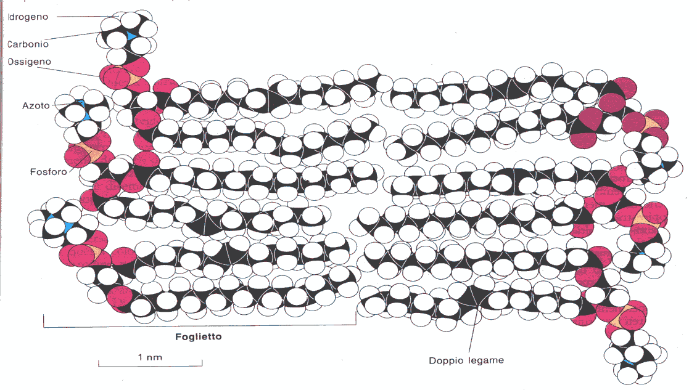
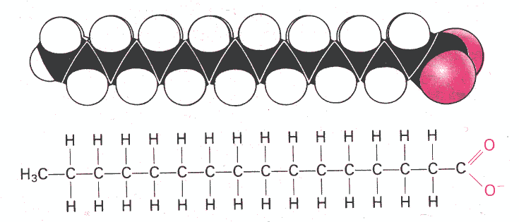
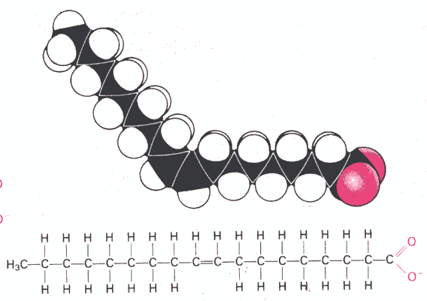
Modello spaziale del doppio strato lipidico
Le interazioni idrofobiche tra le catene carboniose di glicolipidi e fosfolipidi creano una lamina contenente i due strati di fosfolipidi le cui teste polari sono rivolte verso il mezzo acquoso circostante e le catene degli acidi grassi formano uno strato continuo idrofobico interno dallo spessore di circa 4 nm. Ogni strato fosfolipidico di questa struttura lamellare prende il nome di foglietto.
Teste polari
Interno idrofobico
Teste polari
Tutti i fosfolipidi che costituiscono i doppi strati contengono 2 catene di acidi grassi di lunghezza media di 16 – 18 atomi di carbonio. Le catene aciliche insature hanno di solito un solo doppio legame ma possono averne 2, 3, 4 o additittura 6
Palmitato
Oleato
18 atomi di C con un doppio legame
16 atomi di C
Notes:
Le interazioni idrofobiche tra le catene carboniose di glicolipidi e fosfolipidi creano una lamina contenente i due strati di fosfolipidi le cui teste polari sono rivolte verso il mezzo acquoso circostante e le catene degli acidi grassi formano uno strato continuo idrofobico interno dallo spessore di circa 4 nm. Ogni strato fosfolipidico di questa struttura lamellare prende il nome di foglietto. Sfingomieline, galattolipidi e tutti i fosfolipidi che costituiiscono i doppi strati contengono 2 catene di acidi grassi di lunghezza media di 16 – 18 atomi di carbonio. Le catene aciliche insature hanno di solito un solo doppio legame ma possono averne 2, 3, 4 o additittura 6. Di solito i doppi legami si trovano in posizione cis e questo produce una considerevole torsione della catena alifatica che come vedremo può avere degli effetti considerevoli sulla fluidità della membrana. Un’altra importante differenza tra i fosfolipidi riguarda le teste polari, che a pH neutro non possiedono carica elettrica fatta eccezione per la fosfatidilserina la cui testa polare è negativa. Sfingomielina e glicolipidi pur essendo chimicamente diversi dai fosfolipidi hanno una struttura simile e formano con loro doppi strati misti.

Slide 9
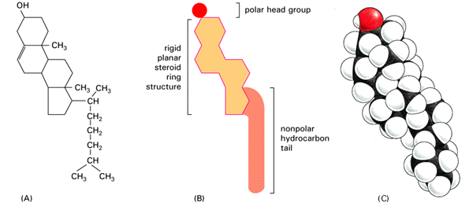
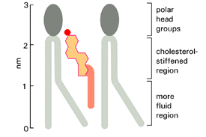
IL COLESTEROLO
Il colesterolo è uno steroide, cioè una molecola lipidica costituita da quattro anelli policicloalifatici (condensati tra loro in formazione trans) e una coda alifatica, oltre ad eventuali gruppi funzionali. La struttura policiclica di base prende il nome di Ciclopentanoperidrofenantrene.
Il nucleo steroideo del colesterolo è disposto parallelamente alle catene aciliche dei fosfolipidi di membrana. Il colesterolo aiuta a rendere la membrana impermeabile alle piccole molecole solubili in acqua e mantiene la membrana flessibile in un ampio intervallo di temperature

Slide 10
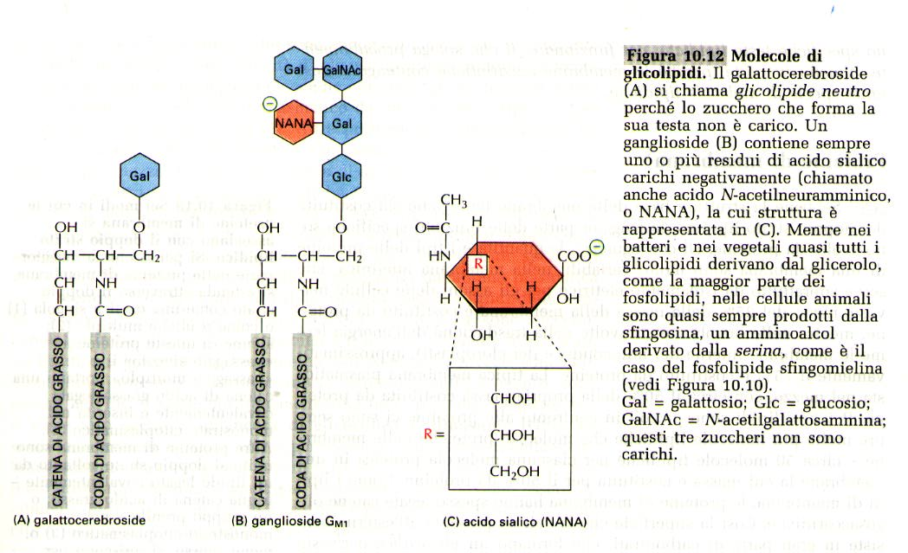
GLICOLIPIDI
Macromolecola organica formata da una catena di carboidrati legata a un lipide. A una regione apolare idrofobica (insolubile in acqua), tipica dei lipidi, associano una regione polare idrofilica (solubile in acqua) contenente uno o più residui glicidici.
protezione della membrana da condizioni estreme:
(basso pH; enzimi degradativi)
funzione di legame con la matrice extracellulare
alterazione del campo elettrico e della concentrazione di ioni (calcio)
Galattocerebroside
Acido sialico (NANA)
Ganglioside G_{M1}
processi di riconoscimento cellulare:
(ganglioside G_{M1} agisce come recettore per la tossina colerica)
isolamento elettrico nella membrana mielinica
Notes:
Le molecole lipidiche che mostrano la > asimmetria di distribuzione sono i glicolipidi. Essi si trovano nel foglietto esoplasmatico e si associano tra loro in microaggregati tramite legami idrogeno. I glicolipidi costituiscono il 5 % dello monostrato lipidico esterno; quelli più complessi, gangliosidi, contengono oligosaccaridi con uno o più residui di acido sialico (componente più comune, acido N-acetilneuramminico (NANA), e sono più abbondanti nelle membrane delle cellule nervose dove costituiscono sino al 10% della massa lipidica totale. Sono stati identificati sino ad ora 40 gangliosidi diversi.
Ruolo fisiologico:
Data la loro localizzazione verso l’ambiente extracellulare essi possono intervenire nella:
protezione della membrana contro condizioni estreme; basso pH; enzimi degradativi; e ad esempio protezione delle membrane dal congelamento; i glicolipidi carichi possono alterare il campo elettrico e di conseguenza la concentrazione esterna di ioni come il calcio; possono avere un ruolo nell’isolamento elettrico data la loro abbondanza nella membrana mielinica; possono avere un ruolo nei processi di riconoscimento cellulare: ad esempio il ganglioside GM1 agisce come recettore per la tossina colerica che si lega solo alle cellule che hanno GM1 sulla superficie cellulare. Possono avere funzione di recettori per normali molecole extracellulari ed infine prendere contatto con la matrice extracellulare

Slide 11
FLUIDITA' DELLA MEMBRANA
Teste polari
Interno idrofobico
Teste polari
La composizione lipidica è determinante per lo stato fluido della membrana. Più le catene alifatiche degli acidi grassi sono lunghe e maggiore è il contenuto di grosse molecole idrofobe come il colesterolo, più aumentano le forze di Van der Waals e più di conseguenza la membrana è compatta, rigida e scarsamente permeabile.
Lo stesso dicasi se le catene sono sature. Il doppio legame dei gruppi insaturi crea punti a gomito rigidi che determinano un aumento dello spazio occupato dalle molecole

Slide 12
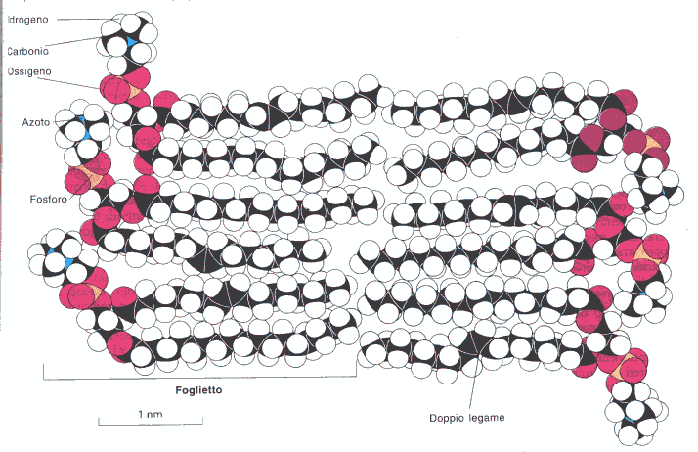
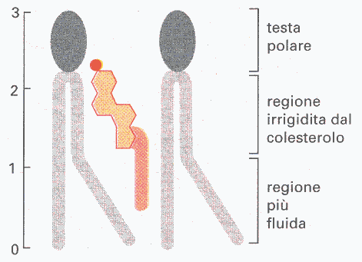
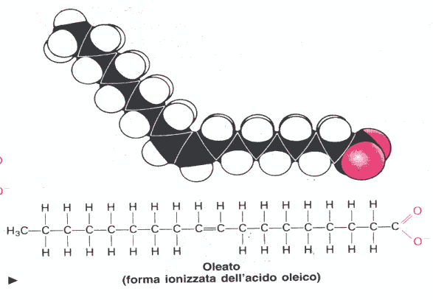
Fattori che determinano la fluidità del doppio strato
Temperatura
Minore T = Minore fluidità
Lunghezza delle catene aciliche
Maggiore lunghezza = minore fluidità
Teste polari
Interno idrofobico
Teste polari
Proteine
Diminuiscono la fluidità
Colesterolo
Magg. Colesterolo = Minore Fluidità
Insaturazione degli acidi grassi
Magg. insat = Magg. fluidità
Testa
polare
Regione
Irrigidita dal
colesterolo
Oleato
Regione
Più fluida
Notes:
Oltre alla temperatura, altri fattori possono determinare la fluidità del doppio strato lipidico. In generale i lipidi con catene aciliche corte raggiungono lo stato di transizione a temperature più basse di lipidi con catene lunghe. Le catene corte infatti presentano una superficie inferiore per formare interazioni di van der Waals con altre catene vicine e ciò aumenta lo stato di fluidità della membrana. Un aumento di fluidità è determinato anche dall’aumento delle insaturazioni degli acidi grassi. Questo è il risultato di un aumento del volume occupato da ogni singola coda idrofobica che si ripercuote su un minore grado di impaccamento dei fosfolipidi
La presenza di insaturazioni (doppi legami) di tipo cis, aumenta il volume libero della catena di acido grasso, aumentandone la fluidità, ancora una volta per riduzione delle forze di van der Waals. L’aumento dell’insaturazione degli acidi grassi è una strategia che cellule batteriche o organismi ectotermi, la cui temperatura fluttua in relazione a quella ambientale, mettono in atto per mantenere un adeguata fluidità del doppio strato lipidico di membrana anche a bassa temperatura. Organismi ectotermi come i teleostei Antartici adattati evolutivamente alla sopravvivenza a temperature inferiori agli 0°C, presentano tale adattamento omeoviscoso del doppio strato lipidico per evitare l’irrigidimento delle membrane cellulari. Un altro elemento che influenza la fluidità del doppio strato è il colesterolo. Questo lipide è troppo idrofobico per costituire una struttura a foglietto, ma si intercala tra i fosfolipidi. Il suo gruppo idrossilico polare è in contatto con la soluzione acquosa vicino alle teste polari dei fosfolipidi; gli anelli steroidei interagisce con le catene aciliche. Il colesterolo limita il movimento casuale della regione fosfolipidica che si trova sulla superficie esterna dei foglietti, ma separa e allontana tra loro le code delle catene aciliche inducendo una maggiore fluidità nelle regioni più interne del doppio strato. A temperature di 37 °C il colesterolo rende le membrane complessivamente meno fluide. A basse temperature il colesterolo ha un effetto opposto in quanto impedendo le interazioni tra catene di acidi grassi adiacenti mantiene la membrana allo stato fluido ed impedisce la cristallizzazione.
Infine anche una maggiore quantità di proteine ha generalmente una diminuzione della fluidità delle membrane cellulari

Slide 13
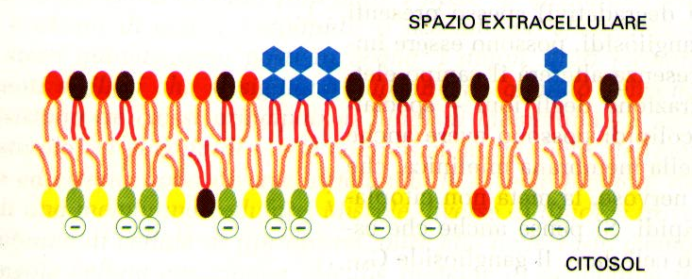
Il doppio strato lipidico è asimmetrico
La distribuzione dei fosfolipidi e dei glicolipidi nel doppio strato lipidico è asimmetrica; si ritiene che il colesterolo sia distribuito in modo quasi uguale nei due monostrati
L’asimmetria della membrana: si stabilisce durante la biogenesi nel reticolo endoplasmatico e viene mantenuta grazie alla presenza di traslocatori di membrana. Il movimento spontaneo di un lipide da uno strato all’altro (flip -flop) è raro.

Slide 14
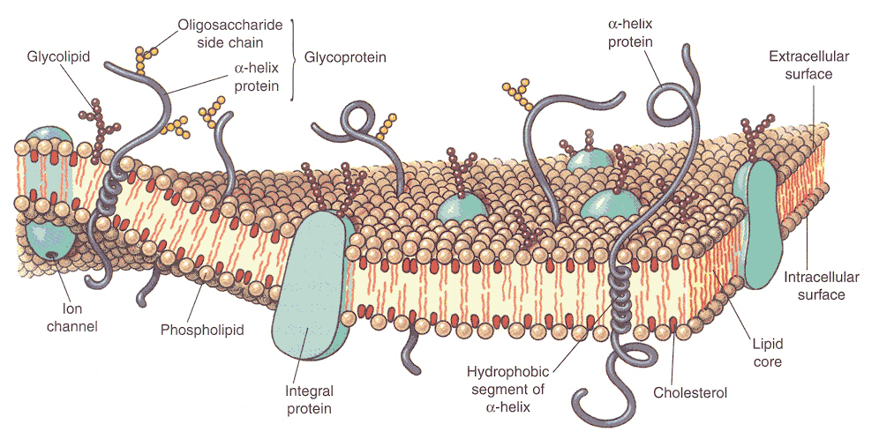
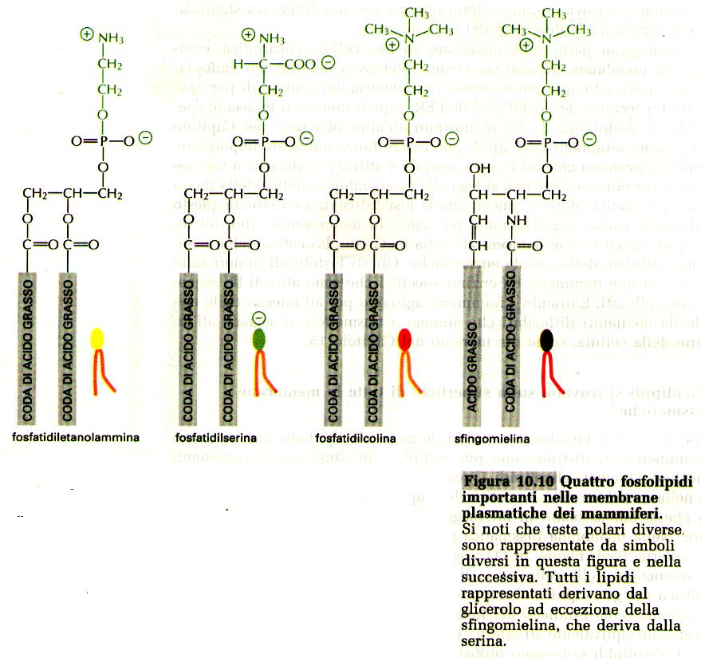
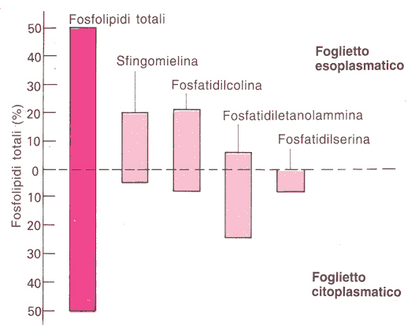
La componente fosfolipidica
Fosfolipidi
Fosfatidil-
etanolammina
Fosfatidil-
serina
Fosfatidil-
colina
Sfingomielina
Distribuzione dei fosfolipidi nei due foglietti della membrana eritrocitaria
Notes:
Come si può osservare in figura la struttura dei diversi fosfolipidi è abbastanza variegata. A pH neutro solo la fosfatidil-serina ha una carica negativa mentre gli altri fosfolipidi sono elettricamente neutri a pH fisiologico. Ci si può chiedere allora quali sono le ragioni per le quali le membrane delle cellule eucariotiche contengano una tale varietà di fosfolipidi con teste polari che differiscono per dimensioni, carica e forma. Le ragioni sono da ricercare nella funzione dei lipidi di agire come solvente bidimensionale per le proteine di membrana così come l’acqua è un solvente tridimensionale per le proteine. Alcune proteine di membrana possono funzionare solo in presenza di specifiche teste di fosfolipidi, proprio come molti enzimi in soluzione acquosa richiedono per la loro attività uno ione particolare.
Oltre al fatto che i vari fosfolipidi sono diversamente rappresentati nelle membrane cellulari, esistono enormi differenze tre i due foglietti del doppio strato differiscono in termini di composizione fosfolipidica. In particolare i glicolipidi, la sfingomielina e la maggior parte della fosfatidilcolina, con le loro teste cariche positivamente sono localizzate sul foglietto esoplasmatico. I lipidi con teste polari cariche negativamente o neutre, come la fosfatidiletanolammina e la fosfatidilserina sono localizzati prevalentemente sul foglietto citoplasmatico. I glicolipidi sono assolutamente asimmetrici in quanto sono localizzati sul foglietto esoplasmatico della membrana plasmatica ed in quello luminale del reticolo endoplasmatico. Il colesterolo è distribuito uniformemente tra i due foglietti.

Slide 15
Gli animali utilizzano l’asimmetria dei fosfolipidi delle membrane plasmatiche per distinguere fra cellule vive e cellule morte. Infatti, quando una cellula animale subisce la morte cellulare programmata, o apoptosi, la fosfatidilserina, che normalmente è confinata nel monostrato citosolico della membrana plasmatica, viene rapidamente traslocata al monostrato extracellulare. La fosfatidilserina esposta sulla superficie cellulare serve come segnale per indurre le cellule vicine, (ad esempio i macrofagi) a fagocitare la cellula morta e digerirla

Slide 16
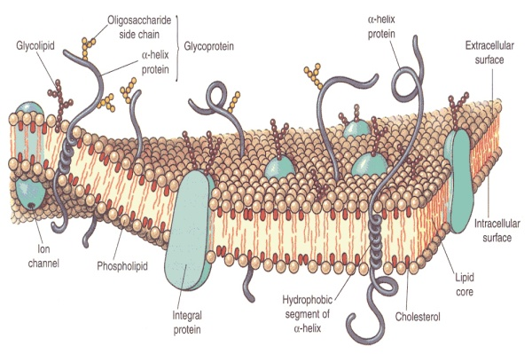
Differente composizione
Composizione chimica di alcune membrane (in % )
Membrana
Proteine
Lipidi
Carboidrati
Mielina
18
79
3
Eritrocita
49
43
8
Epatocita
44
52
4
Mitocondriale interna
76
24
0
Composizione lipidica di alcune membrane (in %)
Membrana
Colesterolo
PC
SM
PE
PI
PS
PG
DPG
Glicolipidi
Mielina
22
11
6
14
0
7
0
0
12
Eritrocita
24
31
8,5
15
2,2
7
0
0
3
Epatocita
30
18
14
11
4
9
0
0
0
Mitocondriale interna
3
45
2,5
24
6
1
2
18
0
E. coli
0
0
0
80
0
0
15
5
0
PC = fosfatidilcolina; SM = sfingomielina; PE = fosfatidiletanolammina;
PI= fosfatidilinositolo; PS = fosfatidilserina; PG = fosfatidilglicerolo;
DPG = difosfatidilglicerolo (cardiolipina)
Notes:
Da quanto detto la composizione del doppio strato lipidico può influenzare enormemente le caratteristiche fisiche delle membrane. Mediante tecniche di frazionamento cellulare e analisi chimiche come la gas-cromatografia e la cromatografia su strato sottile è stato possibile evidenziare che le membrane cellulari hanno differente composizione. Tutte le membrane, indipendentemente dalla loro origine contengono proteine e lipidi. Il rapporto proteine-lipidi può variare notevolmente; ad esempio la le membrane interne dei mitocondri sono costituite per il 76 % da proteine mentre la mielina ne ha solo il 18%, poiché ha funzione di isolare elettricamente la cellula nervosa dal suo ambiente. Anche la composizione lipidica è molto variabile. Tutte le membrane contengono una certa quantità di fosfolipidi. Alcuni fosfolipidi come gli inositolo-fosfolipidi sono presenti in quantità minori rispetto a fosfatidil-colina e fostatidil-etanolammina ma sono funzionalmente importanti ad esempio nella trasduzione del segnale La sfingomielina, derivato dall’ammino alcool sfingosina è anfipatica come i fosfolipidi ed è contenuto nelle membrane plasmatiche in alta percentuale. Le membrane delle cellule eucariotiche contengono colesterolo in percentuale molto elevata (30-50%), mentre questo lipide è praticamente assente nella maggior parte dei batteri. Alcuni lipidi come i glicolipidi sono presenti in un gruppo ristretto di membrane, ad esempio nella mielina. Il fosfolipide cardiolipina è abbondantemente presente nella membrana interna mitocondriale. I carboidrati rappresentano un componente importante di molte membrane. Essi sono legati sia alle proteine per formare glicoproteine che ai lipidi per formare glicolpidi, costituenti molto rappresentati nelle membrane plasmatiche delle cellule eucariotiche mentre sono assenti nelle membrane mitocondriali interne. Il legame con i carboidrati aumenta il carattere idrofilico di lipidi e proteine e stabilizza molte strutture proteiche di membrana. Nei mammiferi alcuni glicolipidi formano gli antigeni dei gruppi sanguigni.

Slide 17
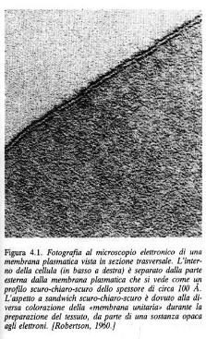
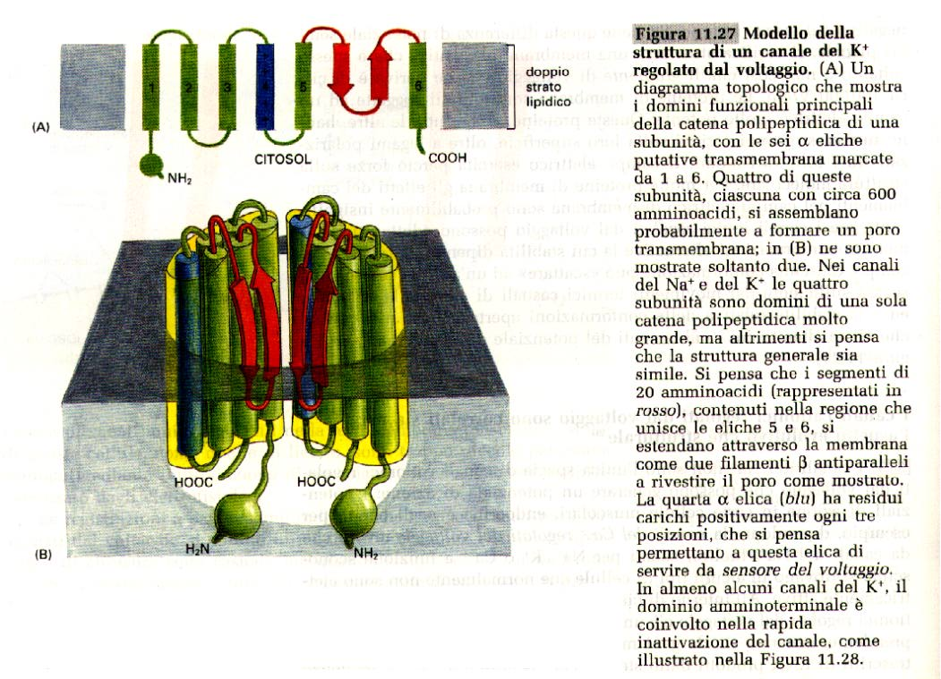
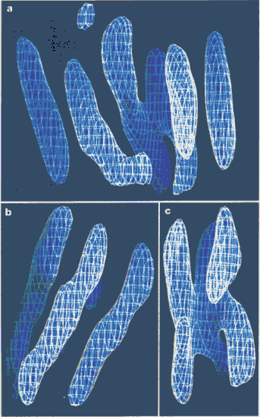

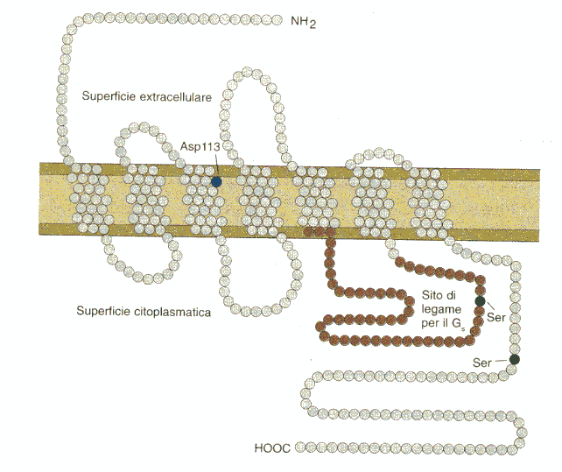
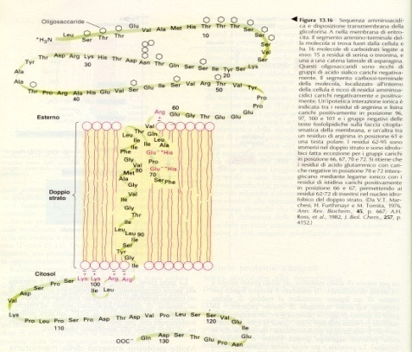
Le Membrane cellulari:
La componente proteica
Trasportatori
La membrana plasmatica
Canali
Recettori
Glicoforina
Notes:
La componente proteica della membrana è altamente variabile sia in funzione del tipo di cellula e del tipo di membrana cellulare. Le proteine della membrana mitocondriale sono estremamente diverse dalle proteine della membrana plasmatica; anche i componenti della membrana plasmatica di una cellula epatica o intestinale sono differenti. Tali proteine possono avere strutture e funzioni diverse. Alcune posseggono funzione di trasporto di nutrienti o ioni come quella rappresentata in Figura, che corrisponde alla struttura tridimensionale di un sistema di scambio Na/H in un batterio, il controtrasporto NHaA; altre hanno funzione di canali ionici come quello riportato in figura corrispondente al canale per il potassio. Altre ancora hanno funzione recettoriale come il recettore a sette eliche correlato alle proteine G nella trasduzione del segnale; altre ancora come la glicoforina intervengono nelle interazioni tra citoscheletro e la membrana cellulare.
Come sono integrate queste proteine con il doppio strato lipidico; alcune sono legate solo superficialmente alla membrana e sono denominate per questo motivo estrinseche, altre presentano una regione immersa nella membrana e domini su 1 o ambedue i lati di essa e sono denominate proteine intrinseche di membrana.

Slide 18
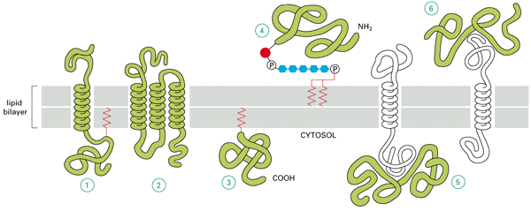
PROTEINE DI MEMBRANA
La maggior parte delle proteine di membrana attraversano il bilayer lipidico (proteine intrinseche) come singola elica (1) o come eliche multiple;
altre proteine sono legate covalentemente al bilayer attraverso legami con gli acidi grassi (3) (proteine legate ai lipidi),
oppure anche se meno frequentemente attraverso un oligosaccaride (4).
Inoltre, alcune proteine sono attaccate alla membrana attraverso interazioni non covalenti con altre proteine di membrana (5 e 6) (proteine periferiche o estrinseche).
Notes:
Le proteine di membrana svolgono un ruolo importantissimo nel mantenimento della struttura e dell’attività cellulare e si stima che rappresentino circa un terzo di tutte le proteine codificate dal DNA. Ogni cellula esprime da 10 a 50 tipi diversi di proteine di membrana che posso essere raggruppate in tre grandi classi.
Le proteine integrali interagiscono fortemente con il doppio strato lipidico e possono essere rimosse soltanto dopo la distruzione della membrana con l’uso di detergenti. Alle proteine integrali appartengono le proteine transmembrana composte da uno o più segmenti che attraversano l’intero spessore della membrana e le rendono accessibile da entrambi i lati.
Le proteine estrinseche interagiscono debolmente con le regioni polari del doppio strato lipidico e con le proteine integrali di membrana. Sono accessibili da un solo lato (interno o esterno) e possono essere rimosse facilmente senza distruggere l’integrità di membrana. Ad esse appartengono vari enzimi di membrana (es. enzimi del lume dell’intestino tenue, l’adenilato ciclasi, la fosfolipasi C, l’anidrasi carbonica, ecc.) e alcune proteine strutturali che ancorano il citoscheletro alla membrana cellulare.

Slide 19
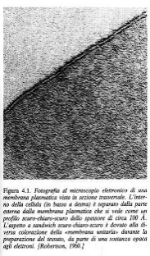
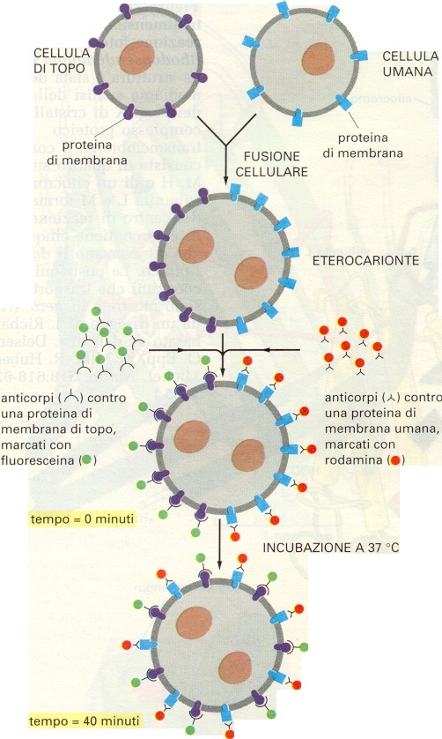
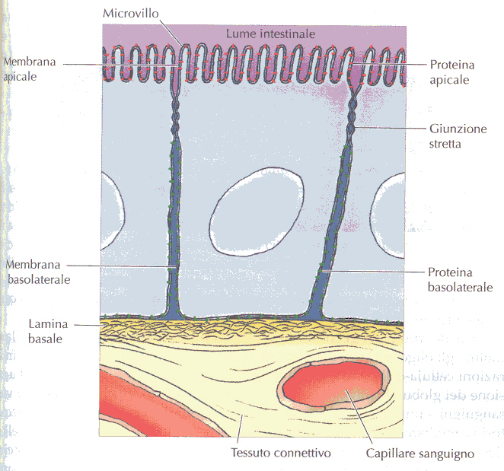
Le Membrane cellulari: La componente proteica
Diffusione delle proteine nelle membrana
La membrana plasmatica
Le proteine diffondono nel piano della membrana
Proteine e lipidi possono essere confinati in domini specifici
Microvillo
Membrana
apicale
Proteina
apicale
Membrana
basolaterale
Proteina
basolaterale
Notes:
Come i lipidi di membrana le proteine non passano attraverso il doppio strato ma possono invece ruotare intorno ad un asse perpendicolare al piano del doppio strato (diffusione rotazionale); molte proteine sono capaci di muoversi lateralmente nella membrana (diffusione laterale). La prova diretta di ciò si ebbe nel 1970 tramite un esperimento in cui le cellule di topo vennero fuse artificialmente con cellule umane per produrre cellule ibride (eterocarionti). Due anticorpi diversi marcati con rodamina o fluresceina, distinguibili al microscopio a fluorescenza furono usati per distinguere proteine umane da quelle di topo. Sebbene inizialmente le proteine umane e quelle di topo fossero confinate nelle rispettive metà dell’eterocarionte appena formato, le due serie di proteine diffondevano e si mescolavano nel giro di mezz’ora.
I valori dei coefficienti di diffusione per le proteine di membrana sono molto variabili, ma variano in genere da 1 decimo ad un 100 dei valori corrispondenti per le molecole fosfolipidiche di una stessa membrana. Questi dati confermano ancora una volta la validità del modello a mosaico fluido proposto da Nicolson nel 1972.
La visione della membrana come un mare lipidico in cui tutte le proteine galleggiano liberamente è una semplificazione eccessiva. Molte cellule sono infatti in grado di confinare le proteine di membrana entro domini specifici del doppio strato continuo di lipidi. Nelle cellule epiteliali intestinali e renali alcuni enzimi o sistemi di trasporto sono localizzati sulla porzione apicale altri su quella basolaterale della membrana plasmatica. Questa separazione avviene solo tra lipidi del monostrato esterno tramite l’esistenza di giunzioni intercellulari le tight junctions. La membrana plasmatica degli spermatozoi consiste in almento tre domini distinti, al di fuori dei quali lipidi e proteine appartenenti ad un domino, non possono diffondere.
Le cellule hanno modi ancora più drastici per impedire la diffusione laterale delle proteine. I grossi aggregati come la molecola di batteriorodopsina diffonde molto lentamente. Un modo ancora più comune per evitare la diffusione è quello di agganciare i complessi proteici al citoscheletro interno

Slide 20
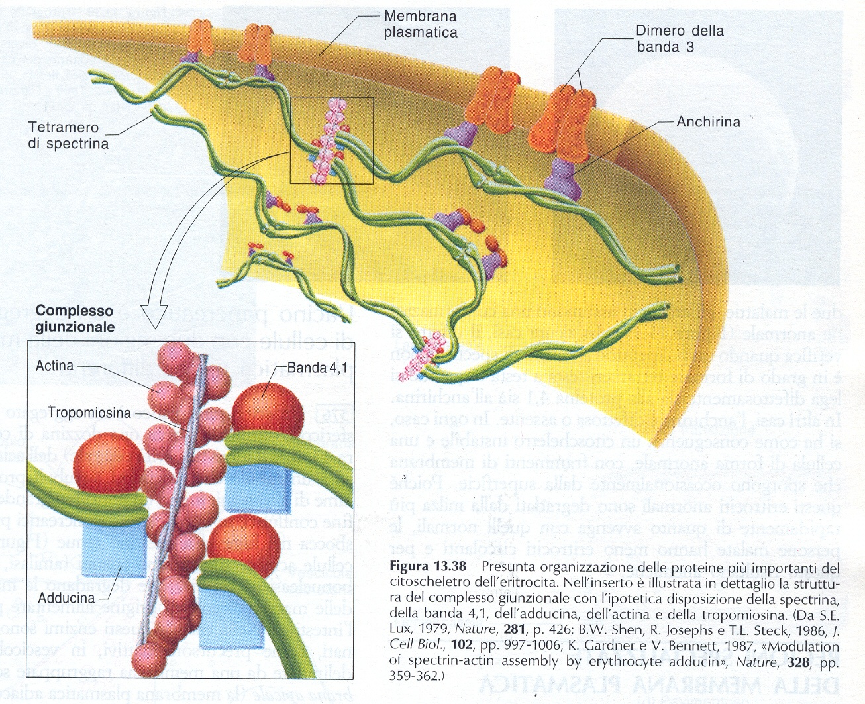
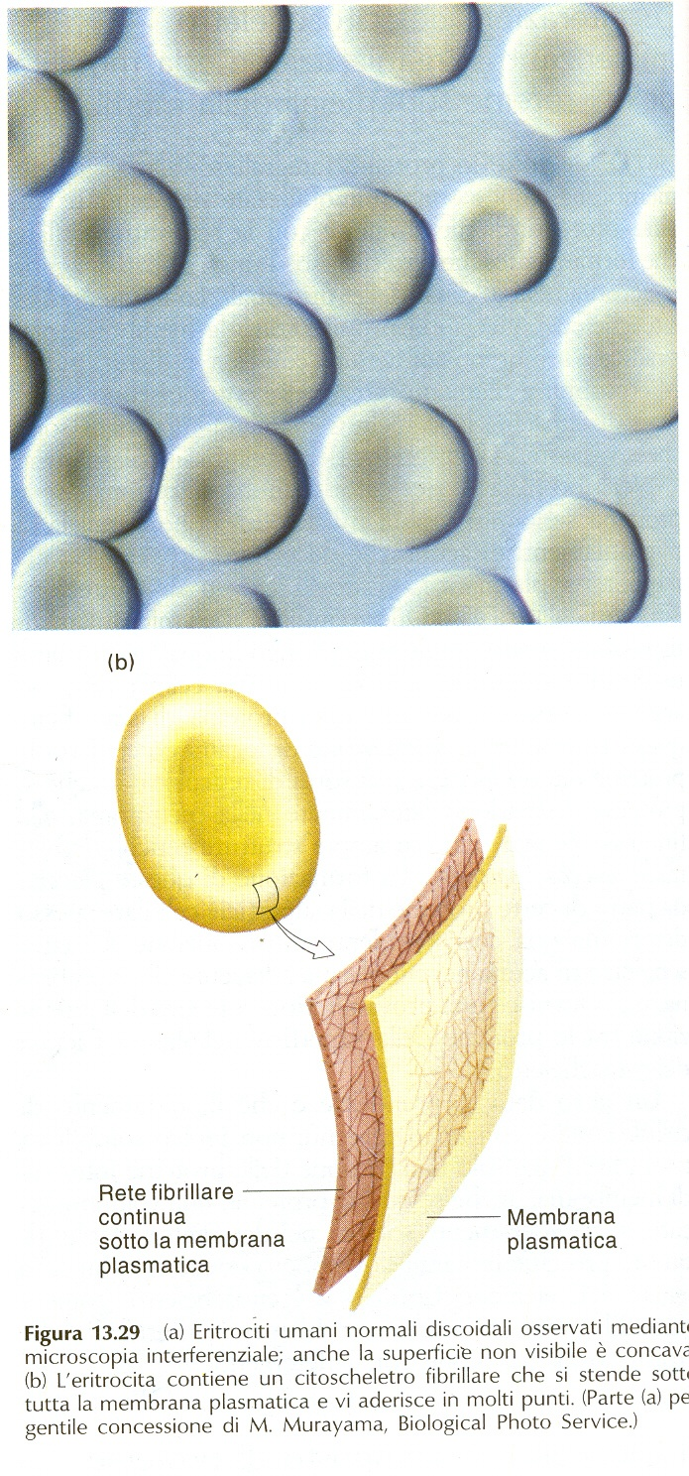
Le proteine della membrana interagiscono con il citoscheletro
La membrana eritrocitaria
Notes:
E’ questo il caso di alcune proteine di membrana dei globuli rossi. L’ Eritrocita ha una forma di disco biconcavo di 7 micrometri di diametro. E’ nella sua forma matura, privo di nucleo. Il citoscheletro sostiene la membrana ed è unita ad essa in molti punti. Due principali proteine integrali sono presenti: glicoforina e proteine della banda 3 o scambio anionico. La banda 3 è un dimero costituito da 2 catene di 929 aacidi ognuna; il segmento C-terminale di ogni catena è inserito nella membrana plasmatica che attraversa molte volte formando 14 eliche trans-membrana. Il segmento N-terminale si ripiega in filamenti idrosolubili che sporgono nel citosol ed ancorano il citoscheletro alla membrana. I maggiori costituenti del citoscheletro sono le spettrine alfa e beta (bande 1 e 2), i polipeptidi che hanno peso molecolare più alto. Si combinano a formare tetrameri (alfa-beta)2 ; le terminazioni libere dei tetrameri sono tenute insieme da corte catene di actina (banda 5); il filamento di actina è costituito da 13 monomeri di actina ed un filamento di tropomiosina. La proteina della banda 4.1 e l’adducina, altre due proteine del citoscheletro, favoriscon interazione actina – spettrina. Una singola fibra di actina si lega a più molecole di spettrina, costituendo un reticolo. L’ancoraggio alla membrana eritrocitaria avviene tramite l’anchirina che ha due domini: uno si lega strettamente e specificamente ad un sito beta della spettrina vicino al centro del tetramero, l’altro ad un dominio citosolico della banda 3. La proteina della banda 4.1 si lega al domino carbossi-terminale della glicoforina e anche della banda 3. Anche queste interazioni possono contribuire all’unione dello scheletro della spettrina alla membrana. Patologie ereditarie come la sferocitosi e l’ellittocitosi sono determinate da mutazioni geniche. Il difetto si verifica a causa di peptidi anomali di spettrina che si legano male a proteina 4.1 ed anchirina. In altri casi l’anchirina è difettosa o assente. Tali eritrociti difettosi sono più rapidamente eliminati dalla milza e di conseguenza in questi pazienti si possono verificare anemie.

